Slide 1
Виконав: Шевчук Антон Михайлович, учень 10 класу Славутського ліцею Хмельницької обласної ради
Науковий керівник: Коваль Віктор Людвигович, вчитель фізики Славутського ліцею Хмельницької обласної ради
Конкурс «МАН-Юніор Дослідник 2025»
ТЕРМОСТІЙКА СУМІШ
В ДОМАШНІХ УМОВАХ

Slide 2
Мета: Використовуючи матеріали (продукти), які є на кухні, створити термостійку суміш
Завдання:
Проаналізувати вплив компонентів на властивості термостійкої суміші
Експериментальне дослідження властивостей суміші
Пояснення результатів дослідження

Slide 3
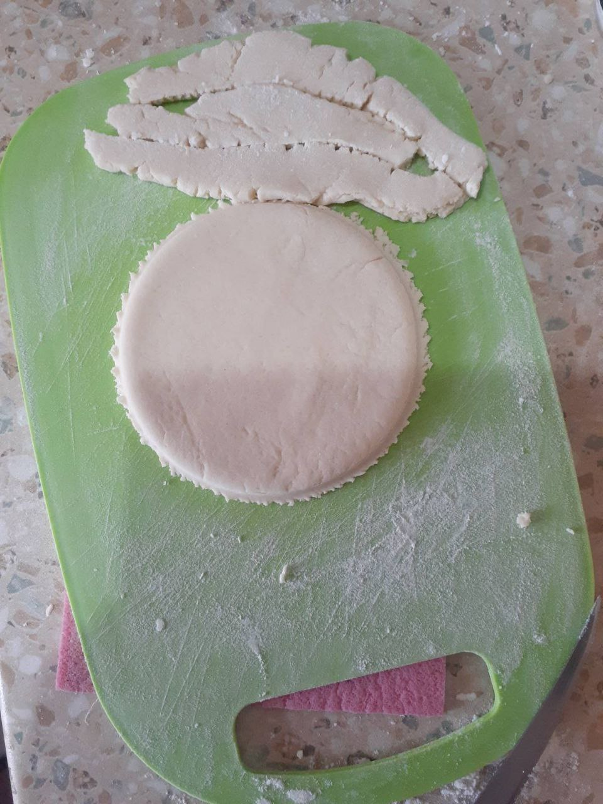
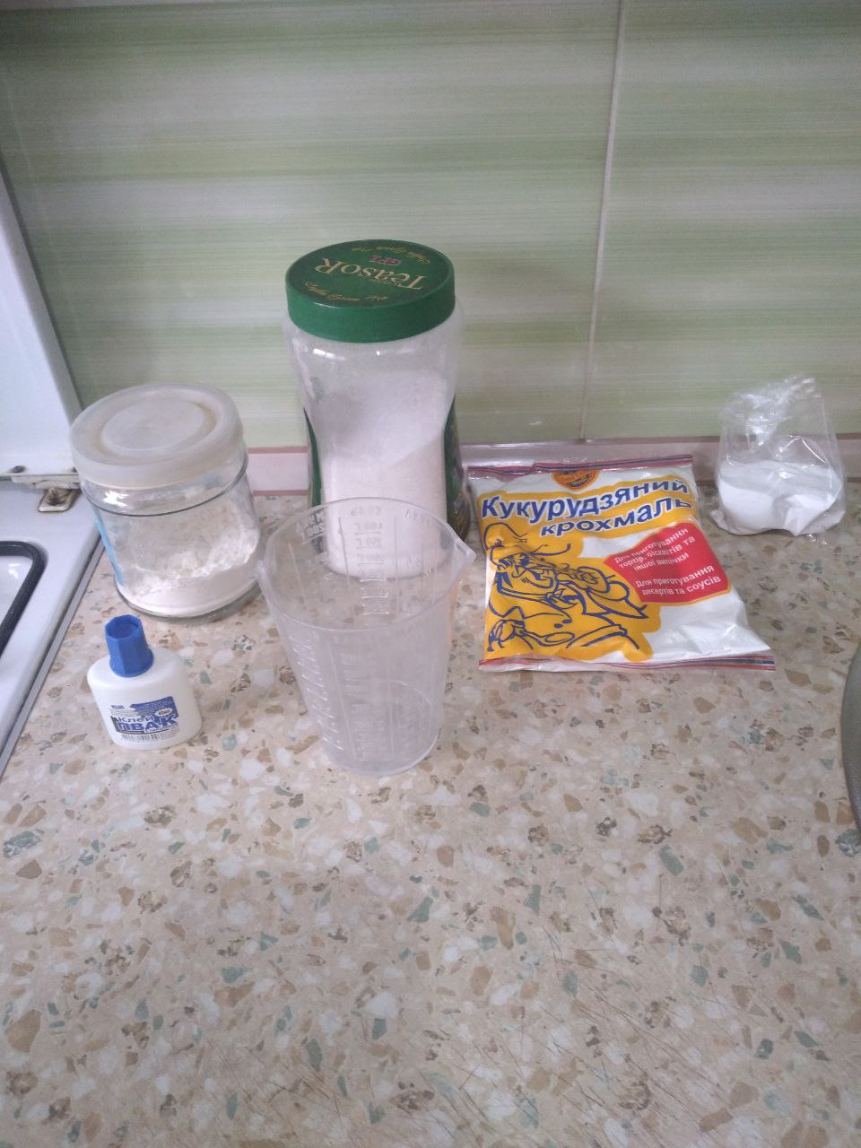
Об'єкт дослідження: вогнестійкі та теплоізоляційні матеріали
Предмет дослідження: властивості виготовленої теплоізоляційної суміші

Slide 4
Методи дослідження:
Аналітичні (проведення аналізу складових суміші та використення данних з YouTube та Wikipedia);
Експериментальні (вимірювання температури, та дослідження властивостей суміші)

Slide 5
Обладнання:
Цифровий мультиметр модель DT-838
Газовий пальник модель GB-0020
Мірна склянка
Кухонний посуд
Секундомір
Компоненти:
Борошно
Кукурудзяний крохмаль
Цукор
Харчова сода
Вода

Slide 6
Хід роботи:
Підготовка:
Збір компонентів
Змішування компонентів
Застигання суміші
Виконання експерименту:
Нагрівання суміші за допомогою газового пальника
Вимірювання температур
Висновки

Slide 7
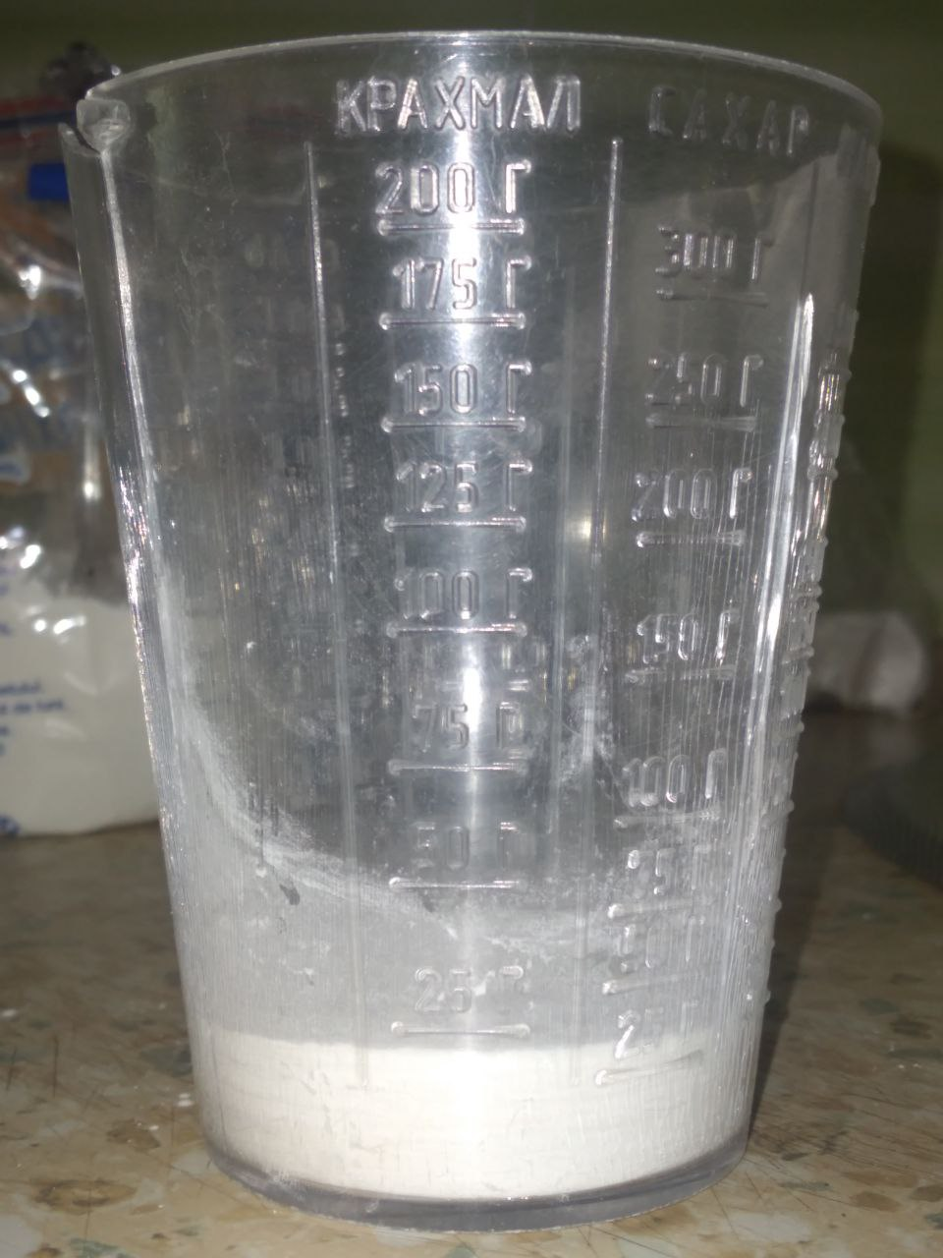
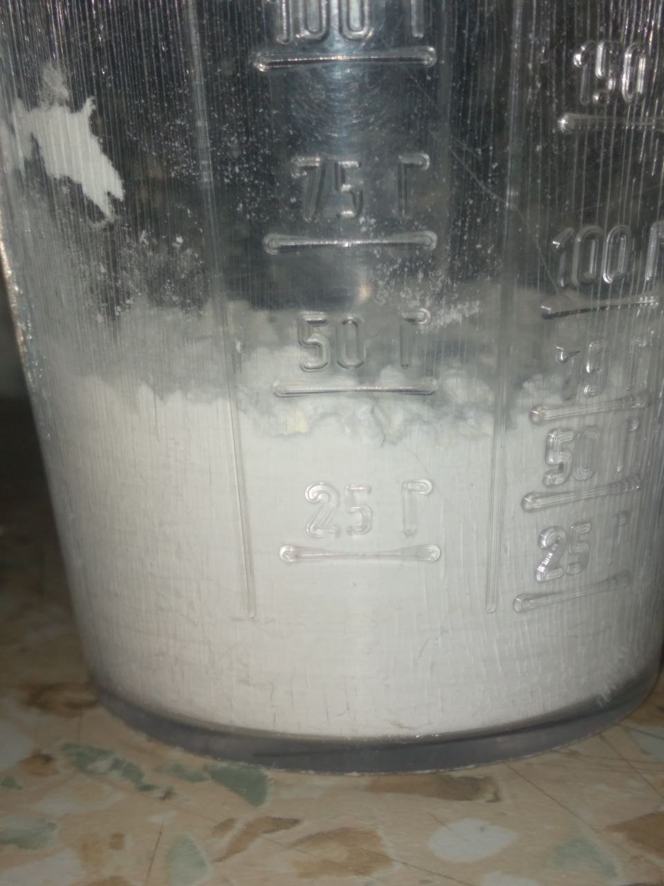
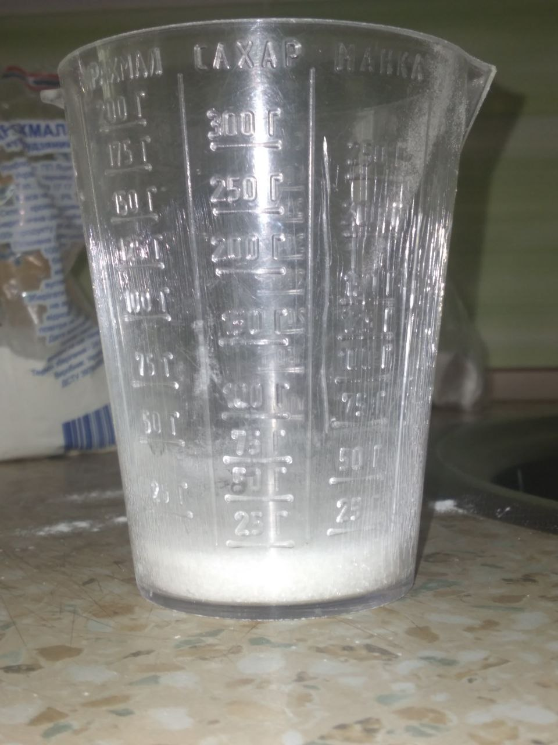
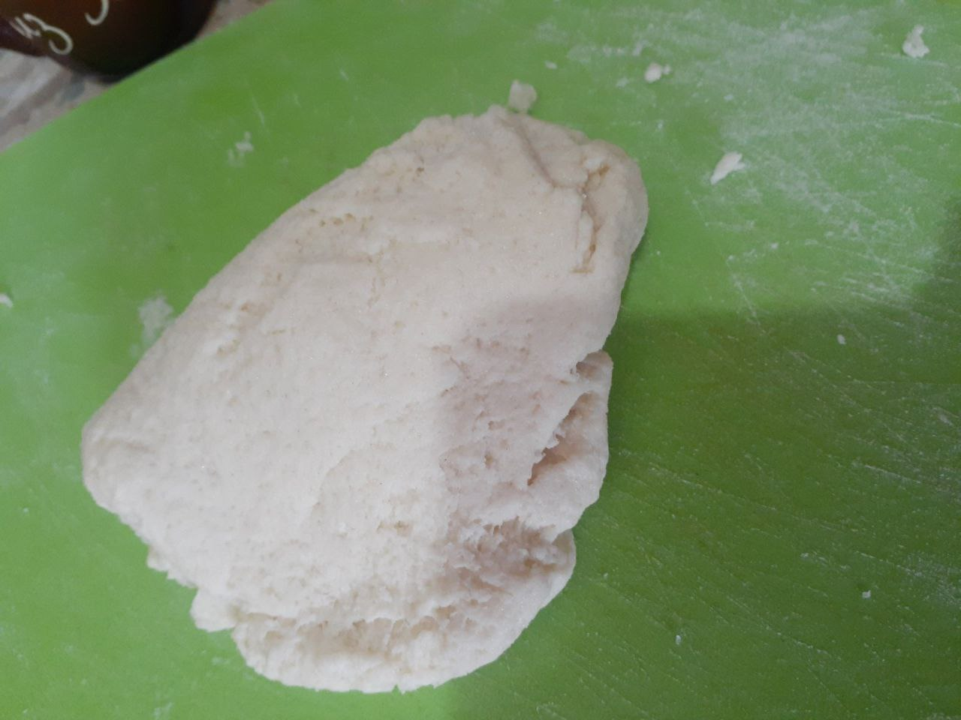
Склад суміші:
Борошно (80г)
Кукурузний крохмаль (20г)
Цукор (20г)
Харчова сода (20г)
Вода (25мл)

Slide 8
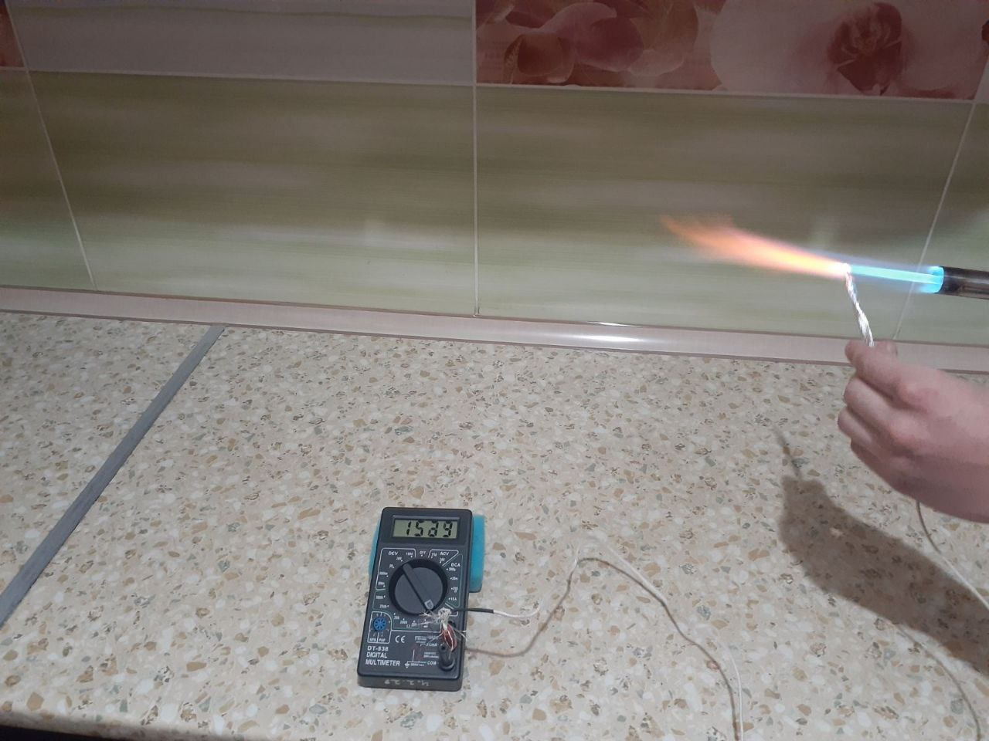
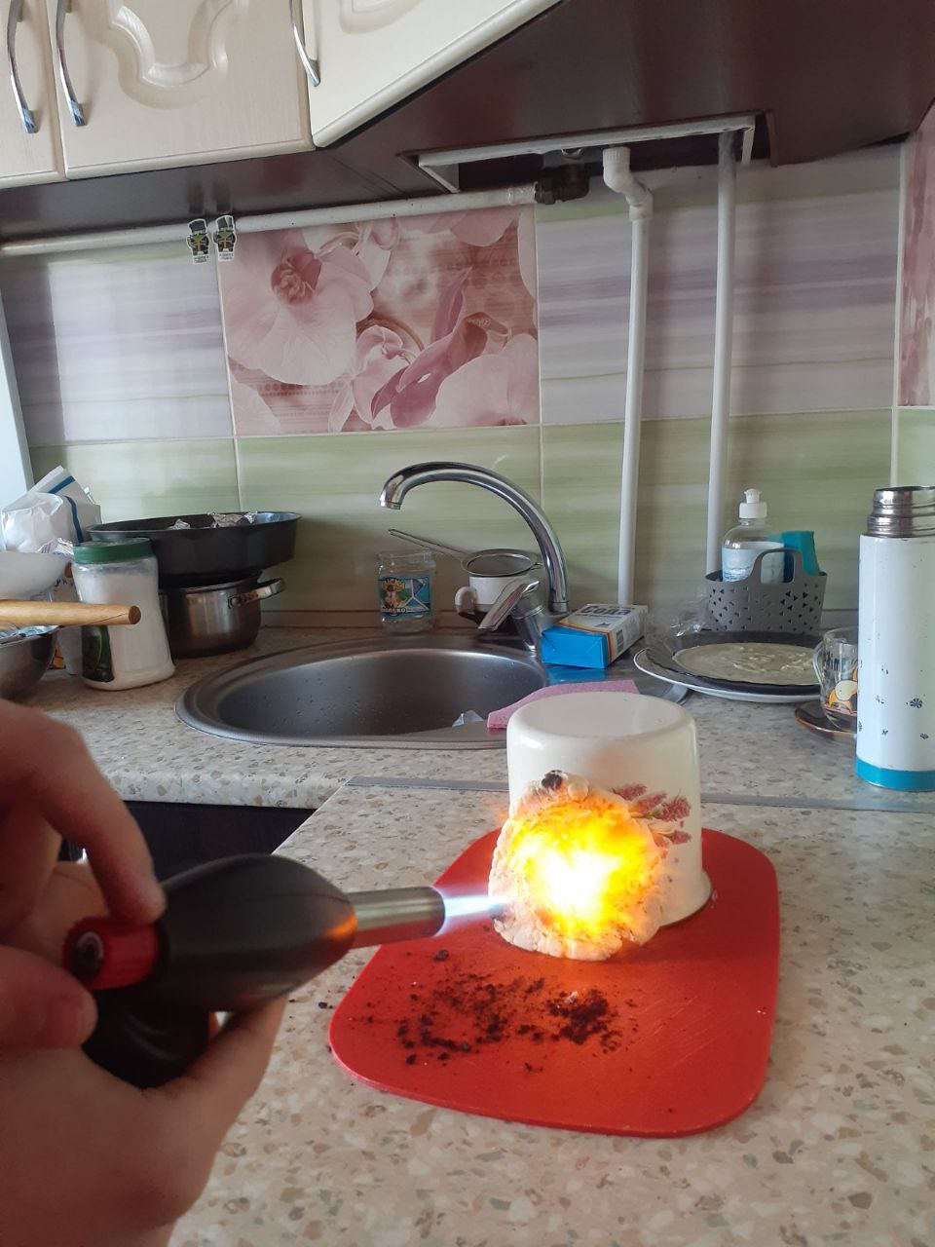
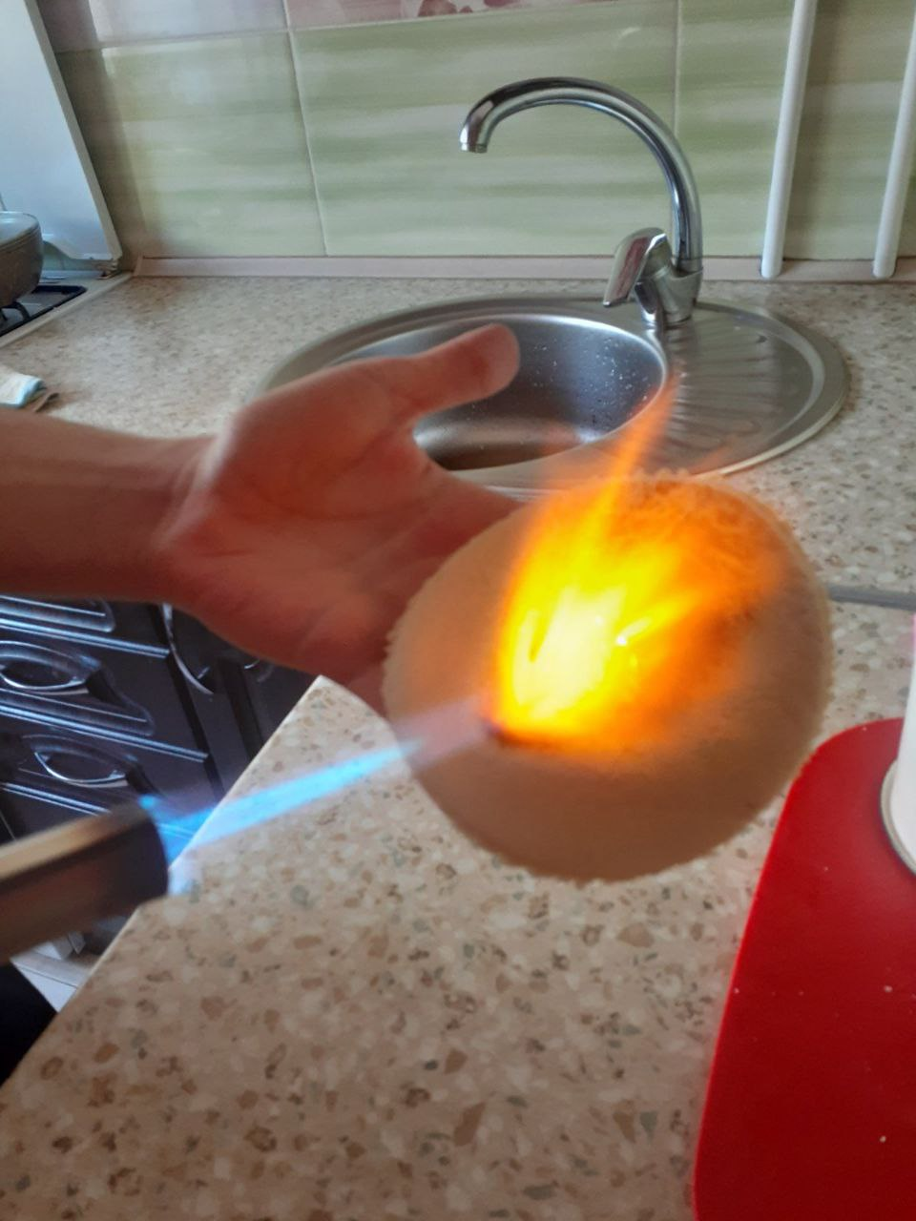
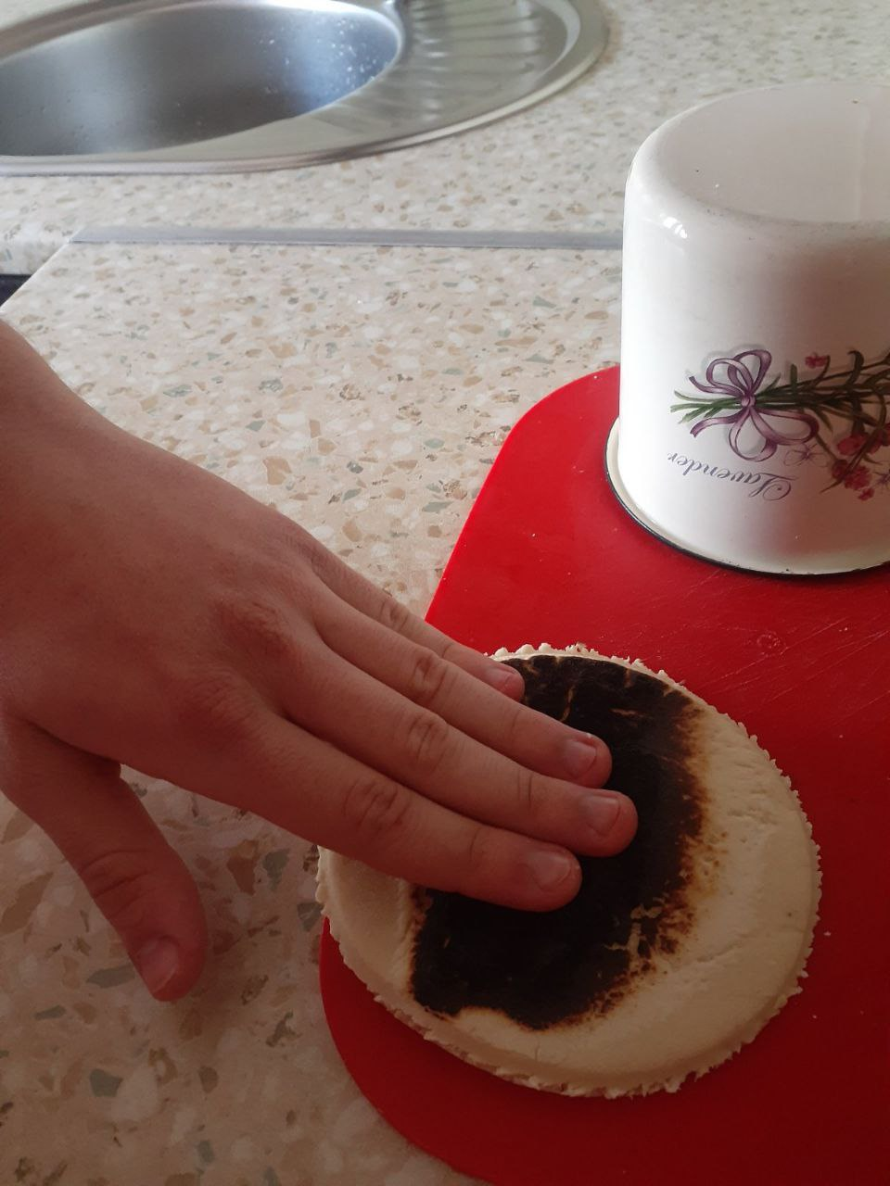
Виконання експерименту
Початкова температура суміші: 15°C
Температура полум'я нагрівника: 1559°C

Slide 9
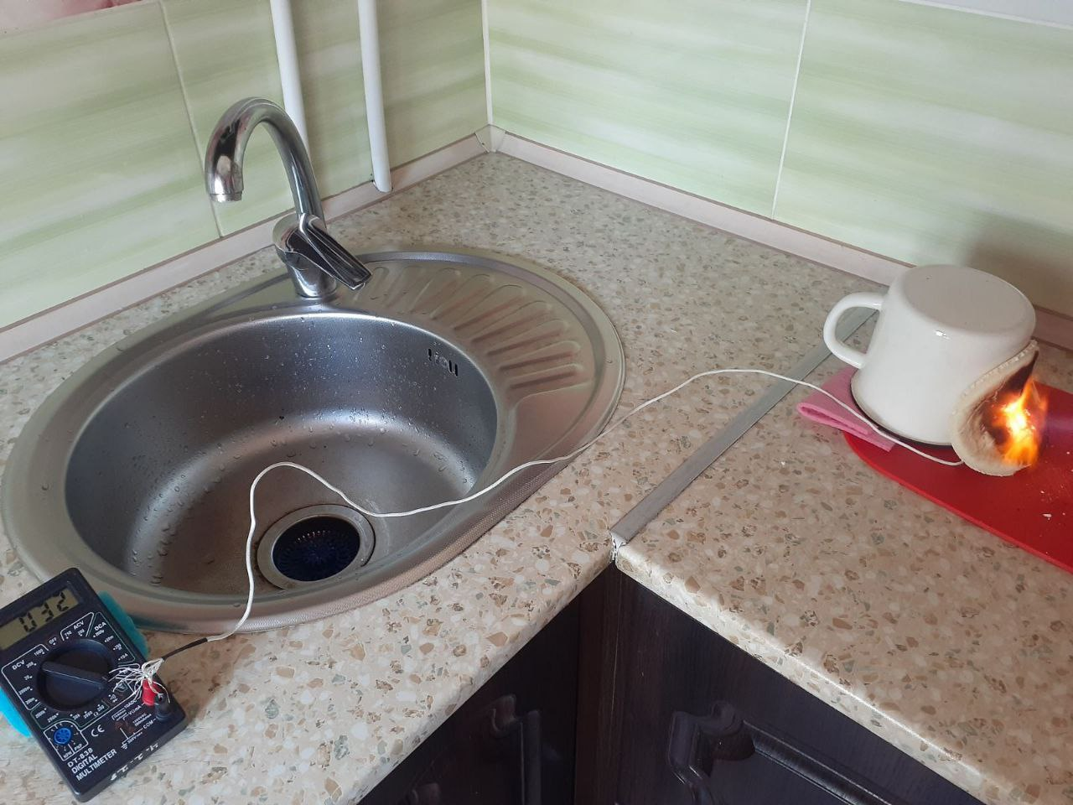
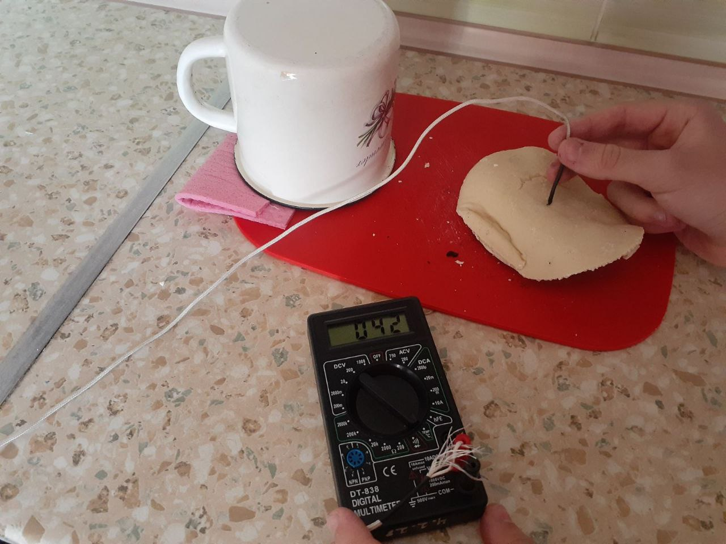
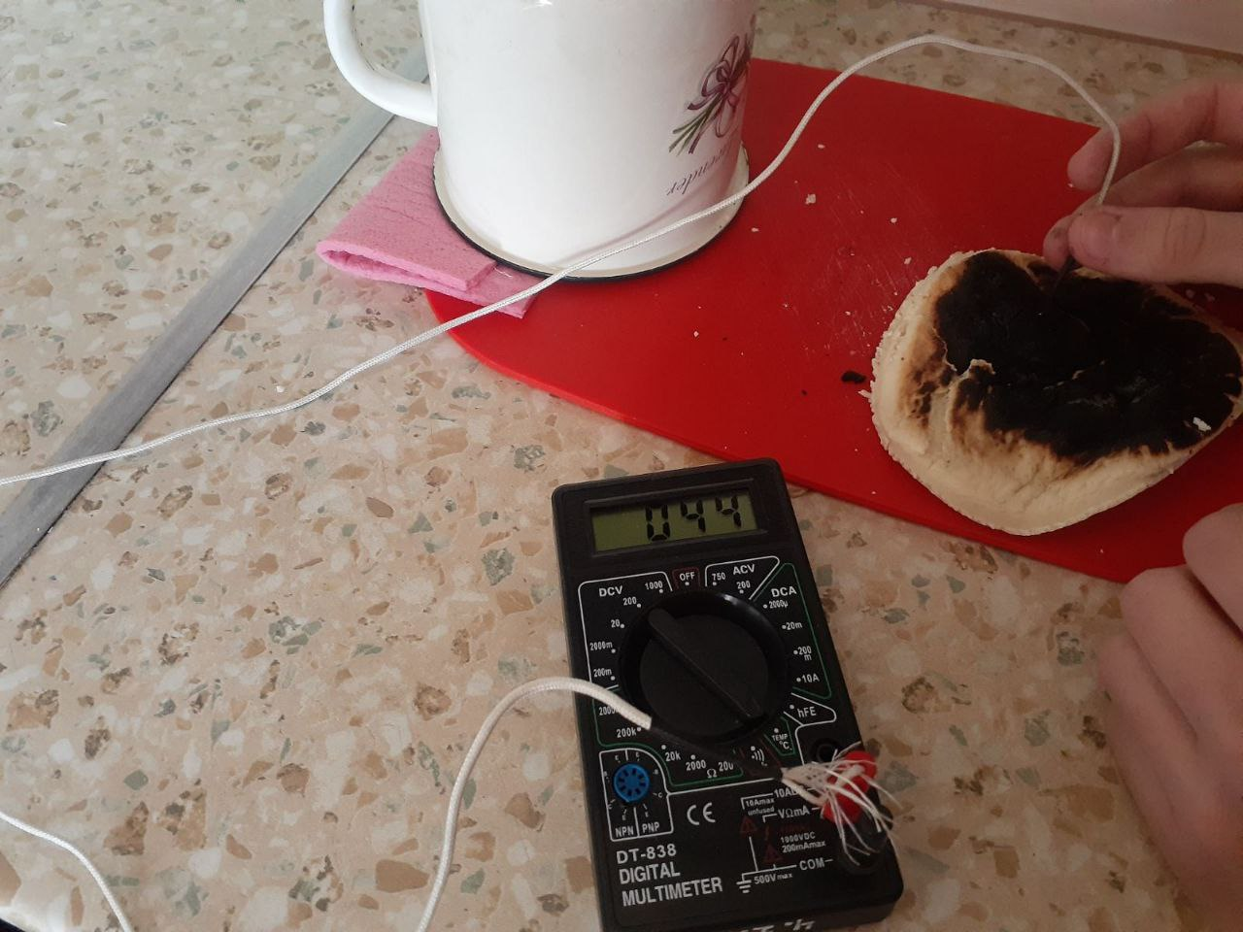
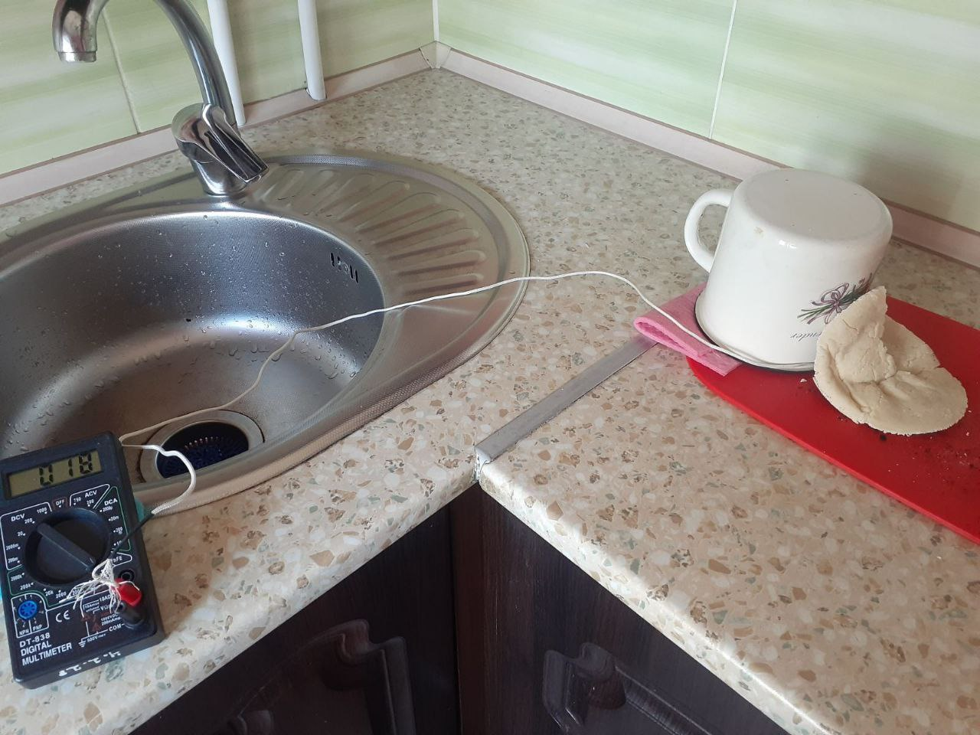
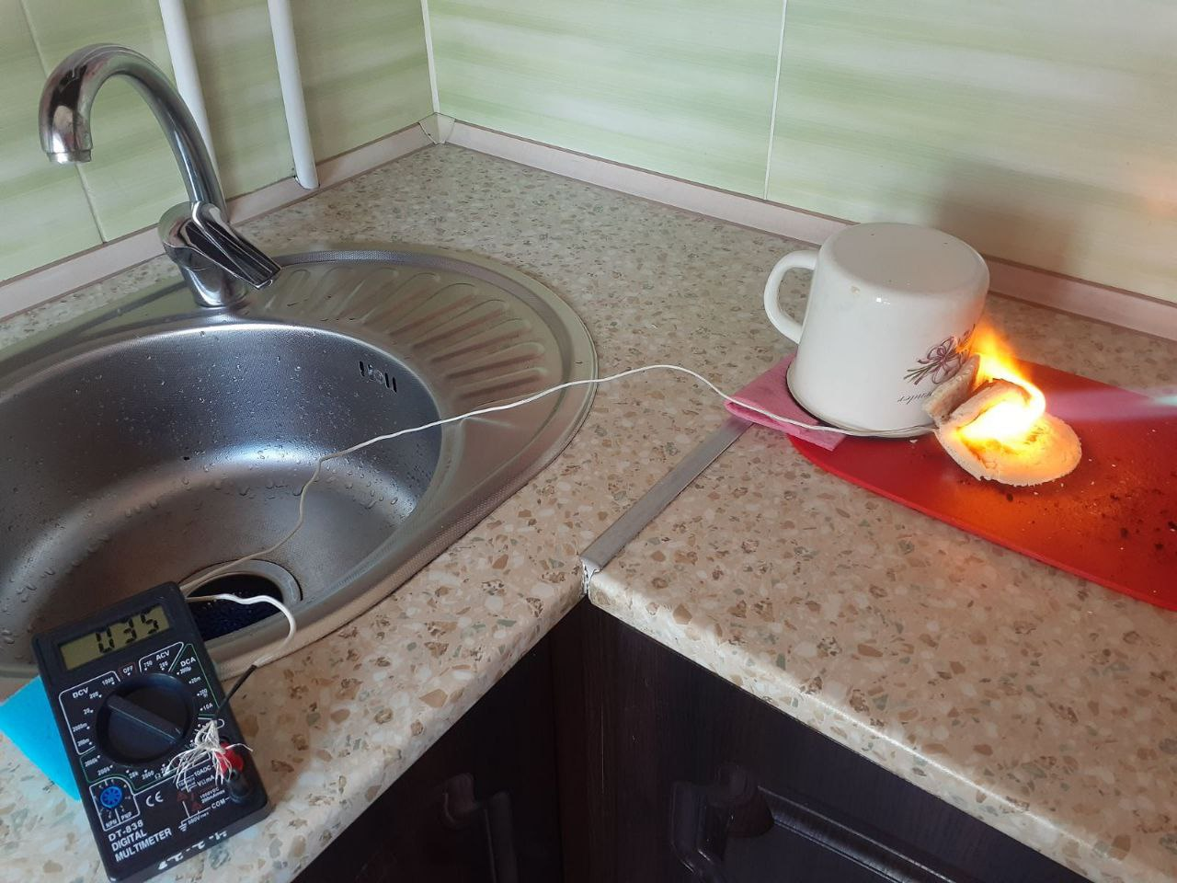
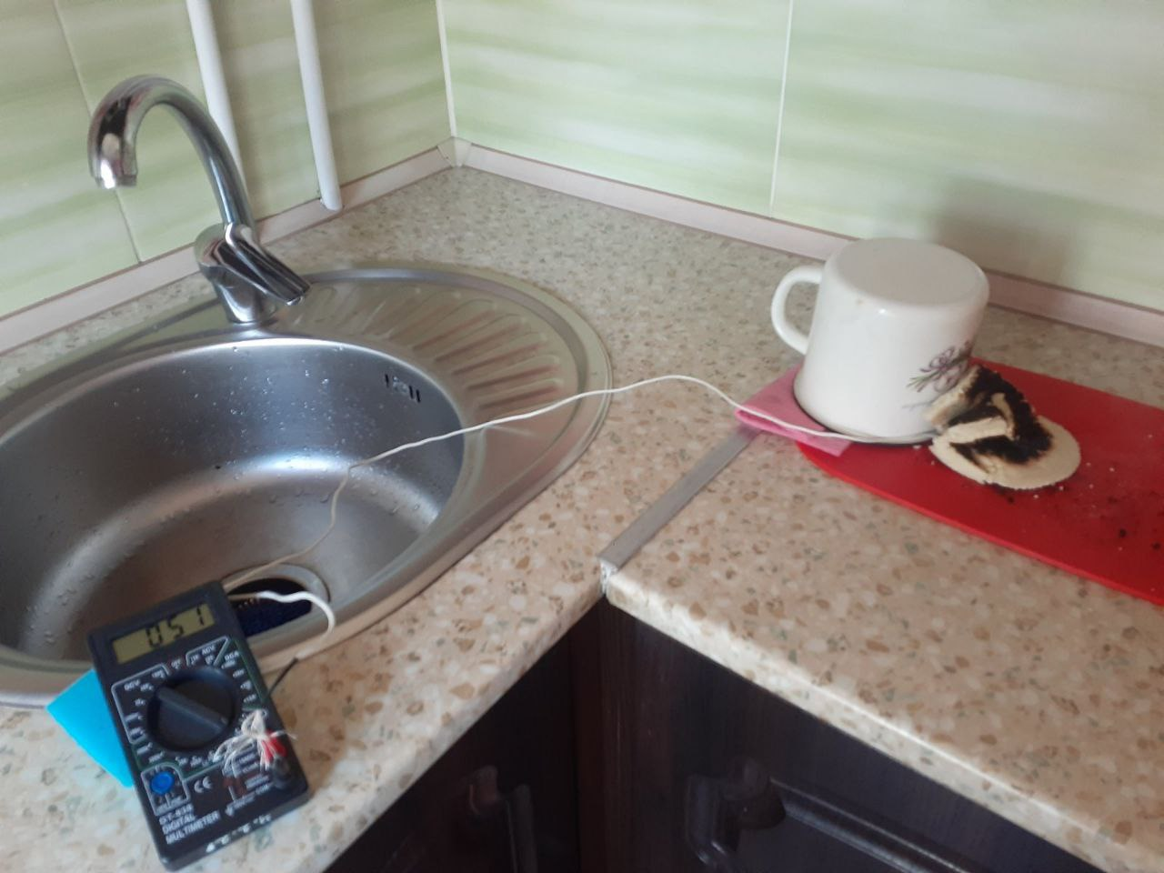
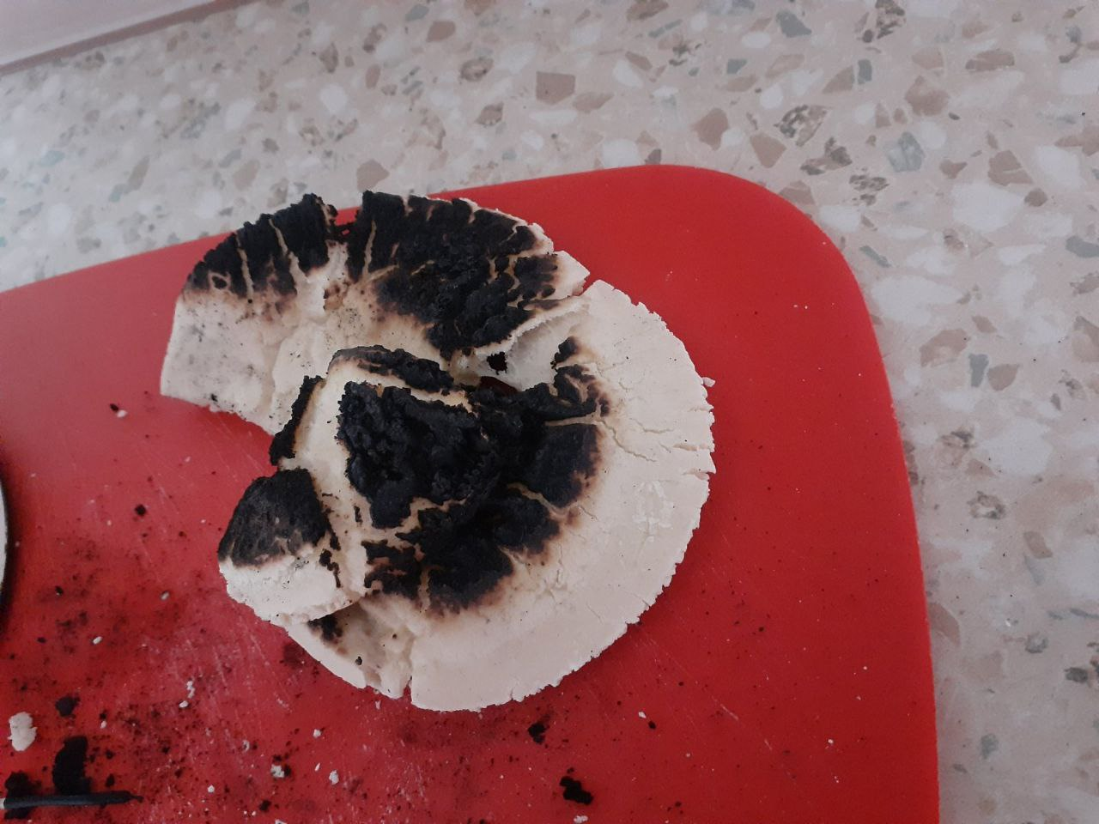
Виконання експерименту
(вимірювання температури)
32°C 42°C 44°C
Перший нагрів
Другий нагрів
18°C 35°C 51°C

Slide 10
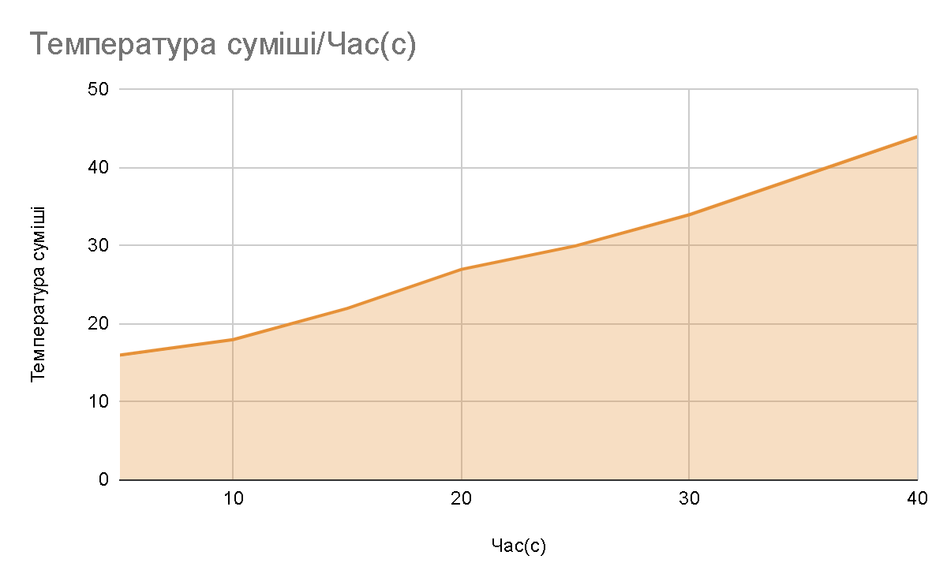
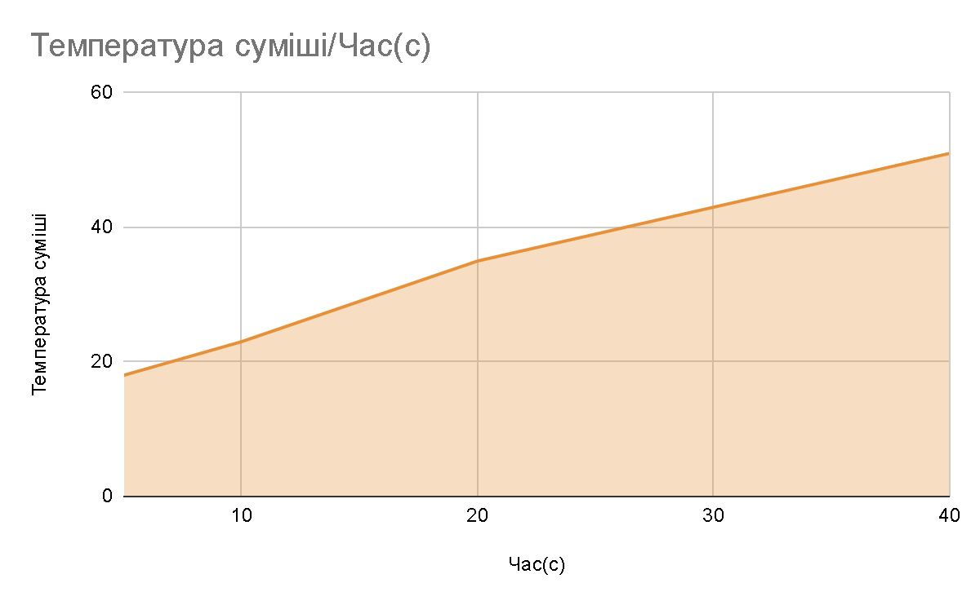
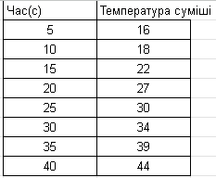
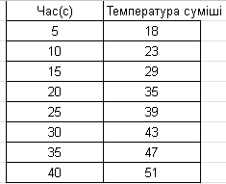
Графіки виміряної температури
Перший нагрів Другий нагрів

Slide 11
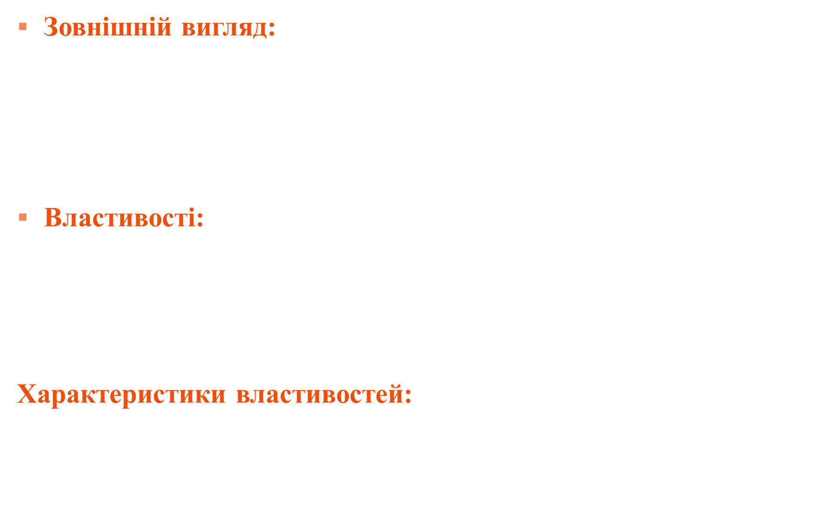
Огляд суміші до і після експерименту
Зовнішній вигляд:
До Після
Властивості:
До – м’яка, солодко-солона на смак, має виражений запах свіжого тіста.
Після – обвуглена, на поверхні крихке карбонове покриття, запах печеного тіста.
Характеристики властивостей: витримує більше 1500°C, наближена формула температури внутрішньої поверхні:
$$t≈t_{0}+0,76τ$$

Slide 12
Пояснення експерименту та висновки
При нагріванні суміші, на поверхню виступає карбонова піна, яка має пористу структуру та низьку теплопровідність, що й призводять до вогнестійких та теплоізоляційних властивостей. Через це на внутрішній частині суміші температура піднімається досить повільно.
Таку вогнетривку суміш можна досить легко виготовити в домашніх умовах і використовувати як захист для різних тіл (предметів) від екстремальних температур, які можуть їх пошкодити, покривши поверхню тонким шаром такої суміші.

Slide 13
Використані джерела
1. Підручник «Фізика. Рівень стандарту. 8 клас»
(автори В.Г. Бар’яхтар, С.О. Довгий).
2. Підручник «Фізика. Рівень стандарту. 10 клас»
(автори В.Г. Бар’яхтар, С.О. Довгий).
3. https://www.youtube.com/watch?v=0IbWampaEcM&t=338s
4. https://en.wikipedia.org/wiki/Starlite

Slide 14
Дякую за увагу!

